Slide 1
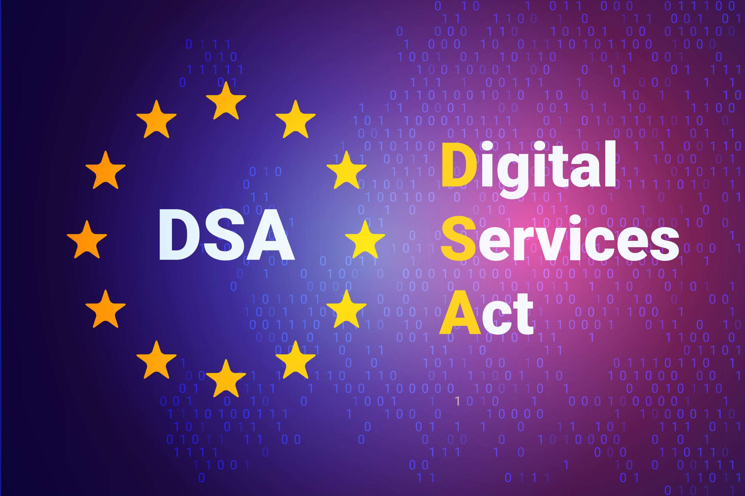
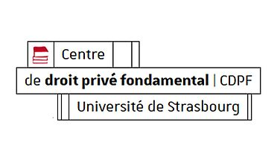
LE DSA
Quand la liberté d’expression en ligne rencontre le droit de la compliance
Emmanuel Netter
Professeur de droit privé
Université de strasbourg
Cette photo de Auteur inconnu est fournie sous licence CC BY.

Slide 2
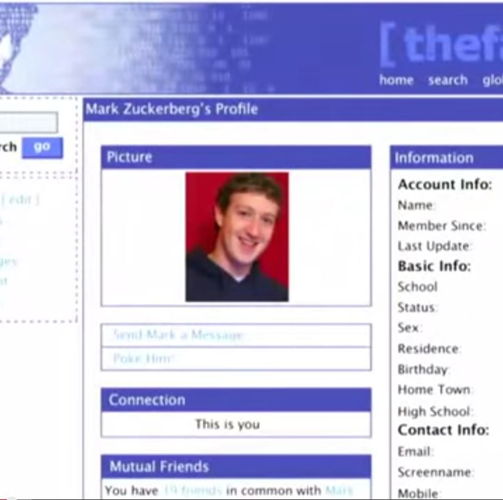
Introduction
L'irruption des plateformes en ligne
Les approches antérieures au DSA : directive e-commerce, Avia
Le DSA : compliance et fortes sanctions
Cette photo de Auteur inconnu est fournie sous licence CC BY-SA.

Slide 3
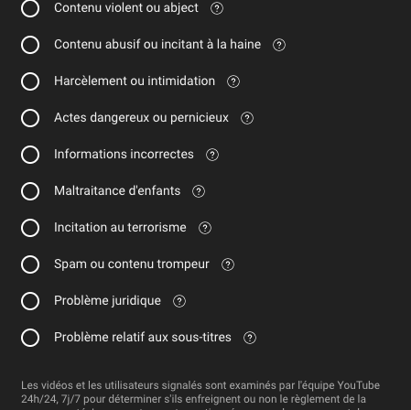
I - Les plateformes en ligne et la modération des contenus
Interface de signalement YouTube

Slide 4
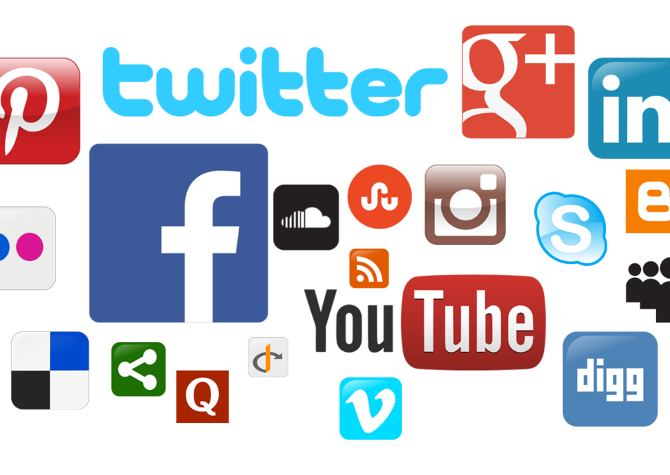
Absence d'obligation de surveillance + bon samaritain
Obéissance aux injonctions d'agir et d'informer
Garanties de modération : signaleurs de confiance, motivation, recours
Règles relatives à la publicité
Mesures de transparence
Cette photo de Auteur inconnu est fournie sous licence CC BY-SA.

Slide 5
I I - Les très grandes plateformes et la maîtrise des risques systémiques
Cette photo de Auteur inconnu est fournie sous licence CC BY-SA-NC.

Slide 6
Désignation des "VLOPS et VLOSE"
les obligations d’auto-diagnostic et d’atténuation des grands risques
les contrôles externes : audits indépendants, contrôle de la Commission européenne, fonction de conformité, ouverture aux chercheurs
Cette photo de Auteur inconnu est fournie sous licence CC BY-SA-NC.

